Slide 1

klasa III
moduł 17
TREASURES OF THE EARTH
PI Synergia początkowej nauki języka obcego z edukacją wczesnoszkolną i technologiami informacyjno-komunikacyjnymi.
Projekt współfinansowany przez Europejski Fundusz Społeczny w ramach Programu Operacyjnego Kapitał Ludzki.
Priorytet III Wysoka jakość systemu oświaty, Działanie 3.3 Poprawa jakości kształcenia, Poddziałanie 3.3.4 Modernizacja treści i metod kształcenia – projekty konkursowe.

Slide 2
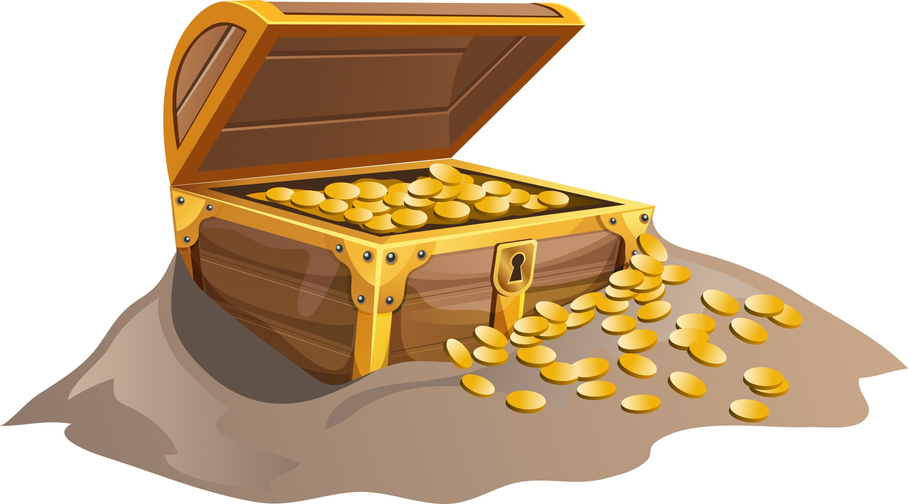
TREASURE CHEST

Slide 3
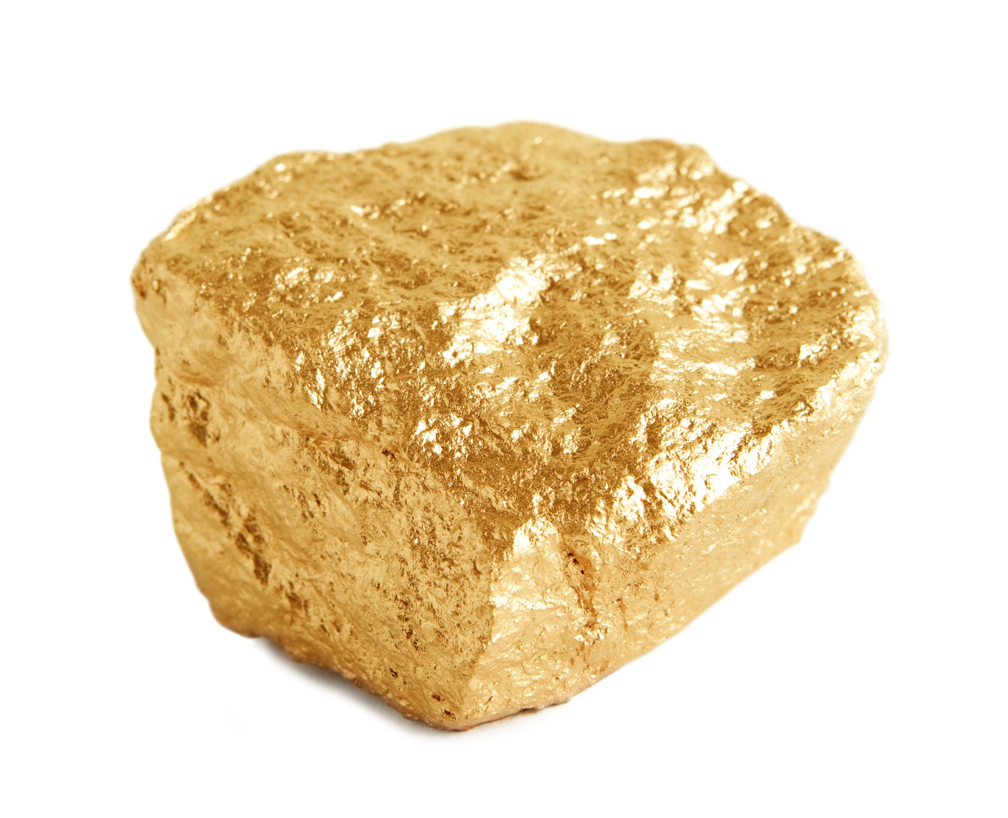
gold

Slide 4
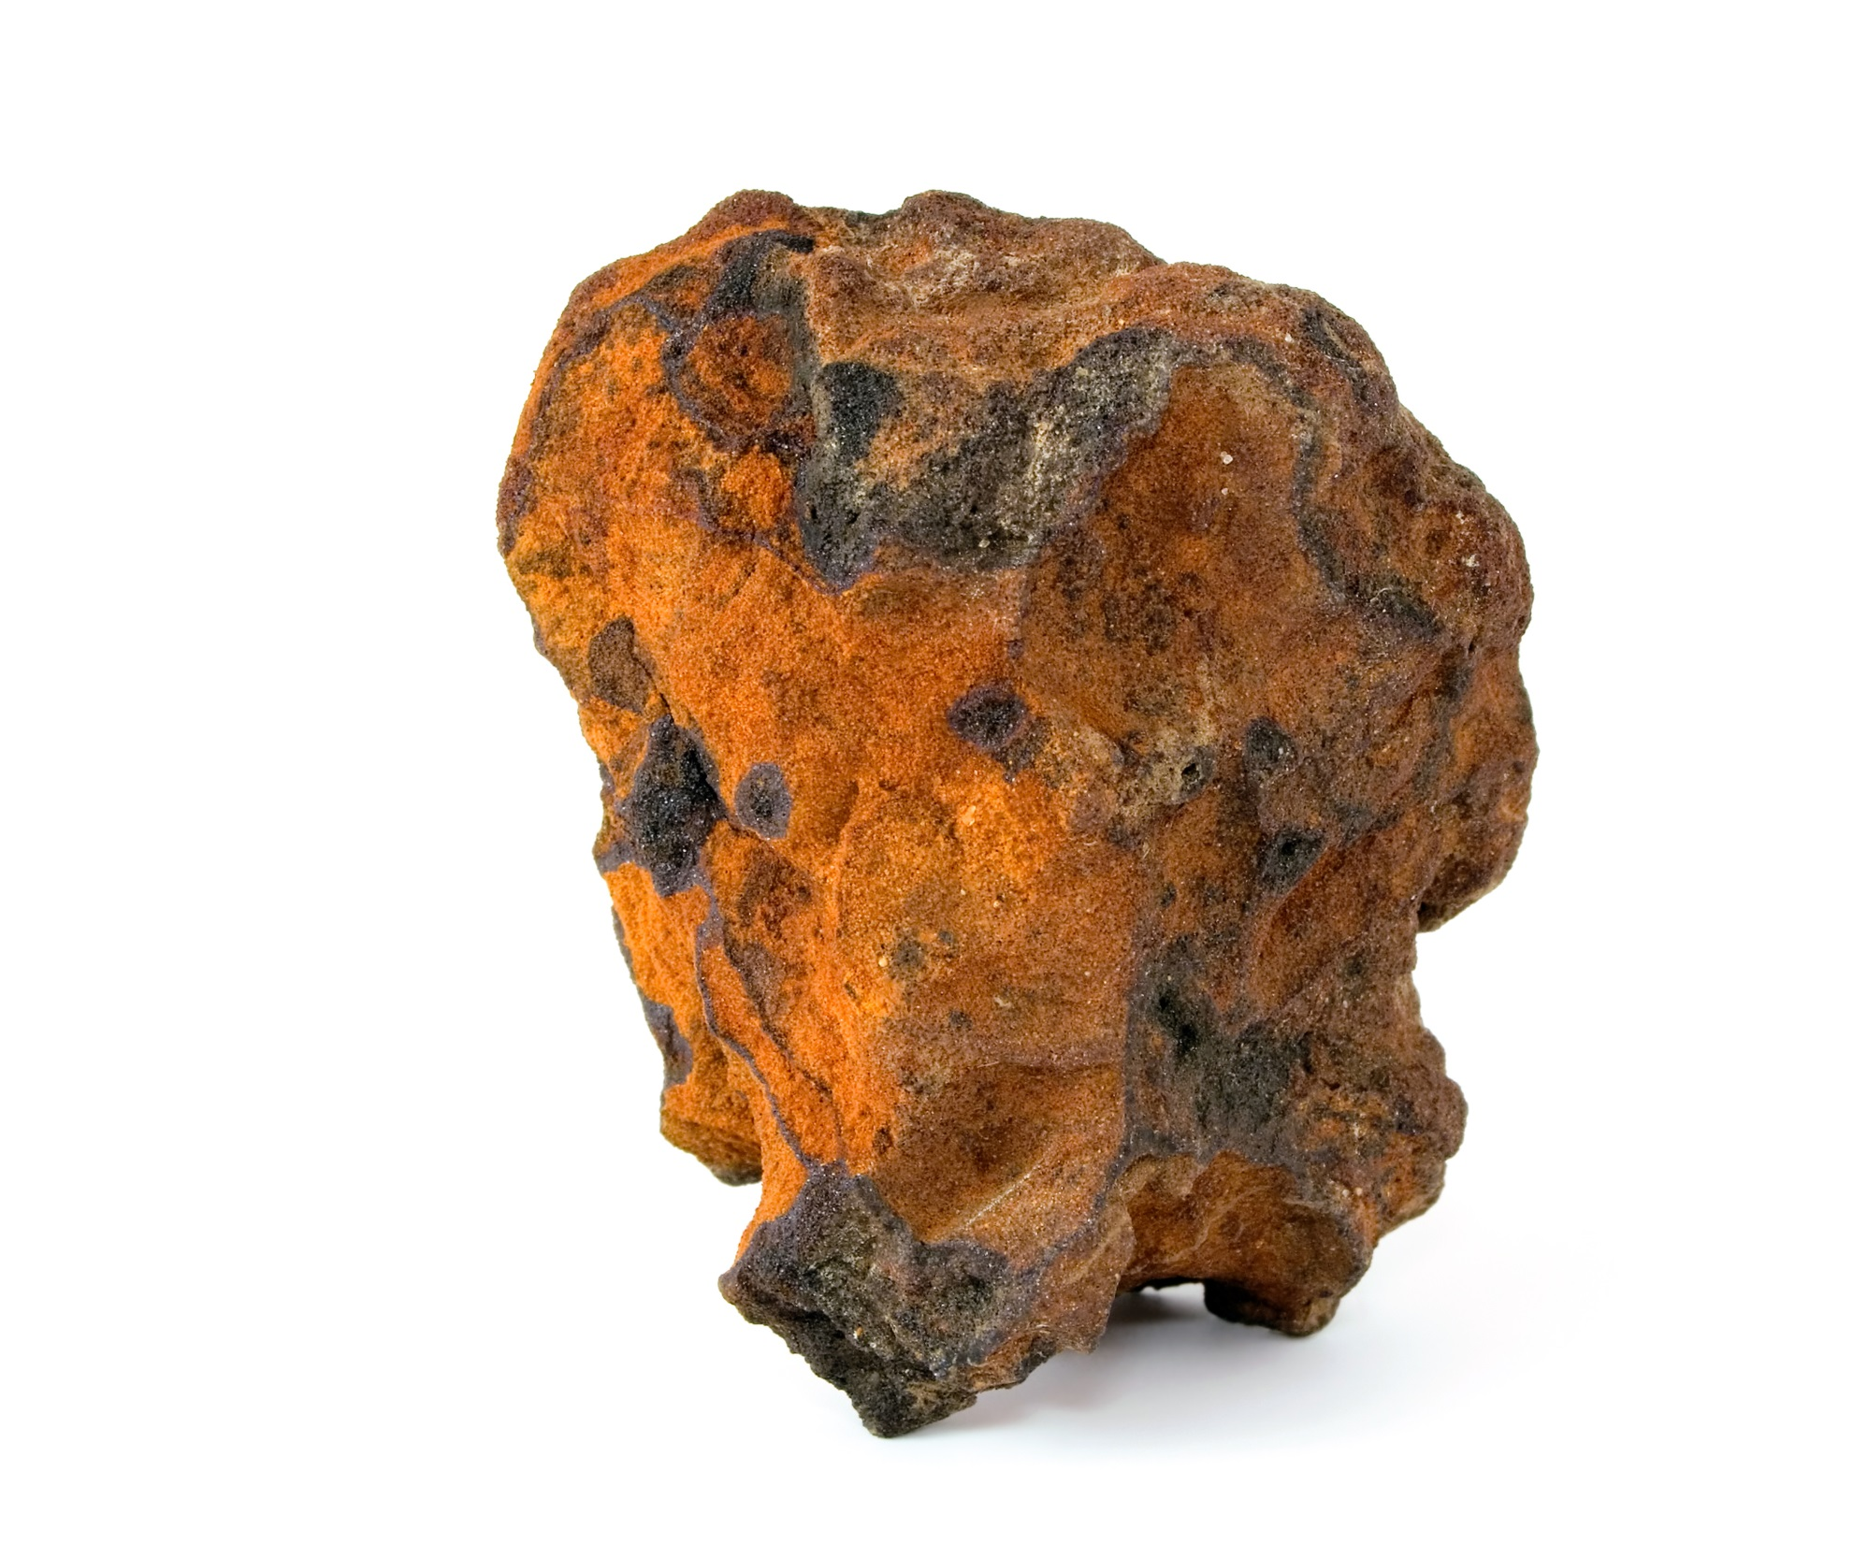
iron ore

Slide 5
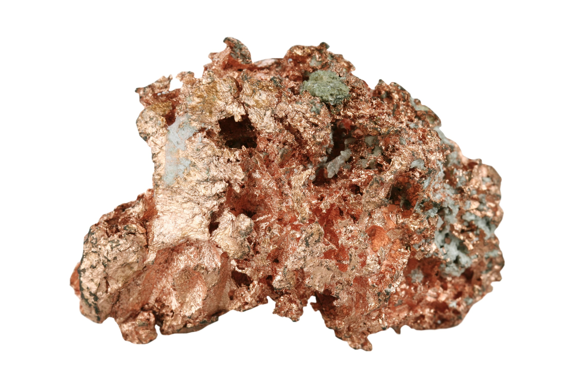
copper ore

Slide 6

oil

Slide 7
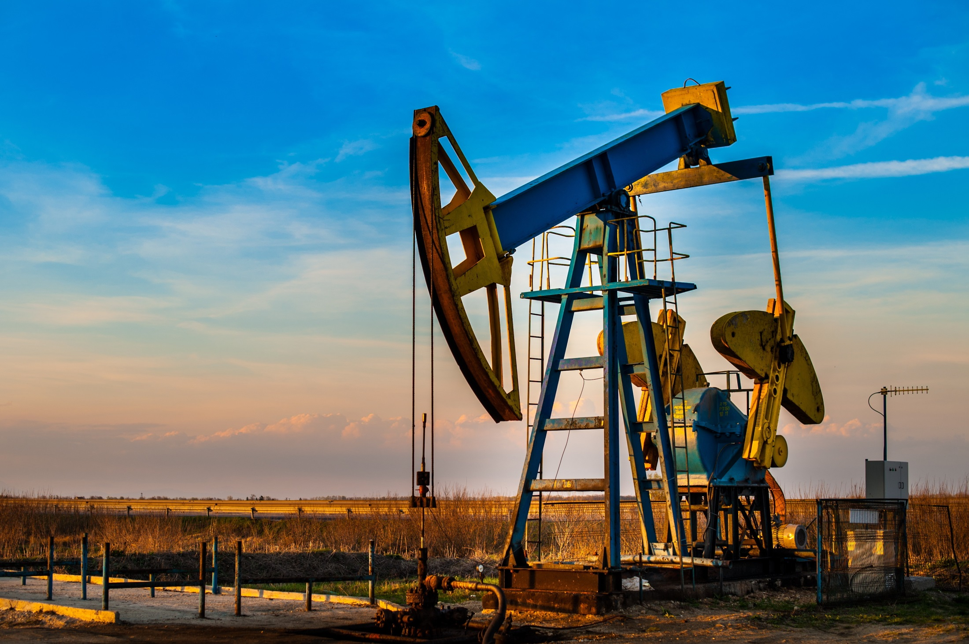
oil pump

Slide 8
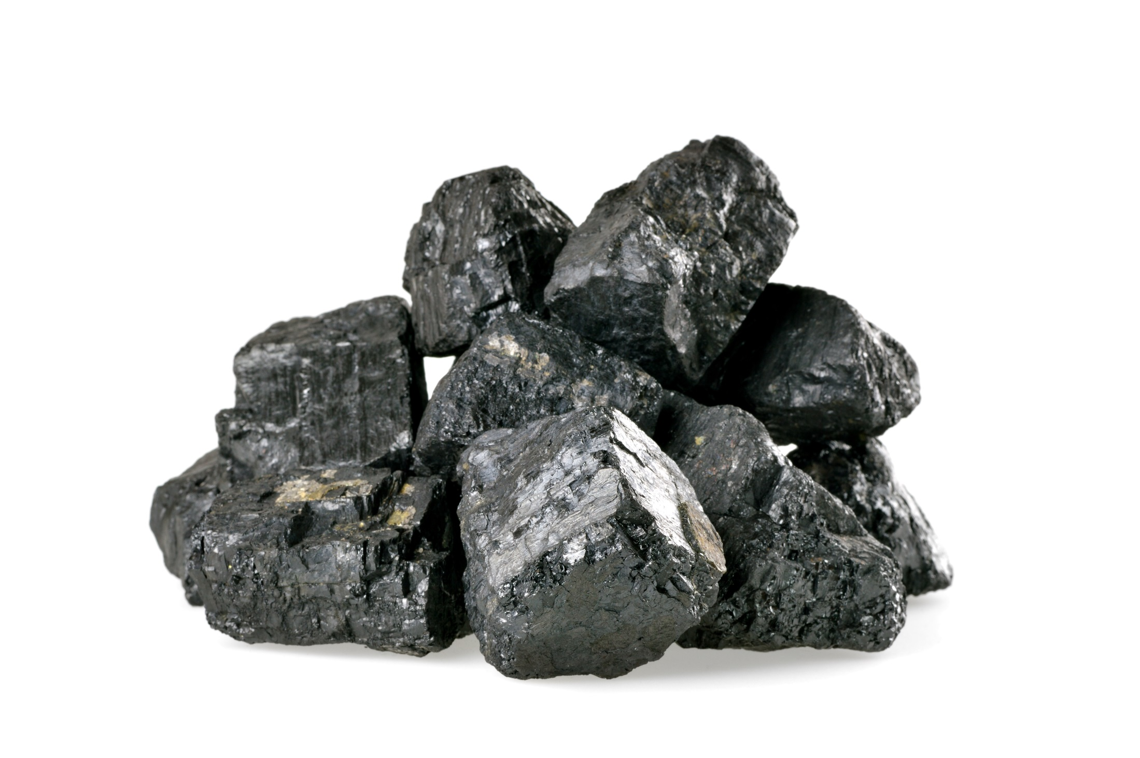
coal

Slide 9
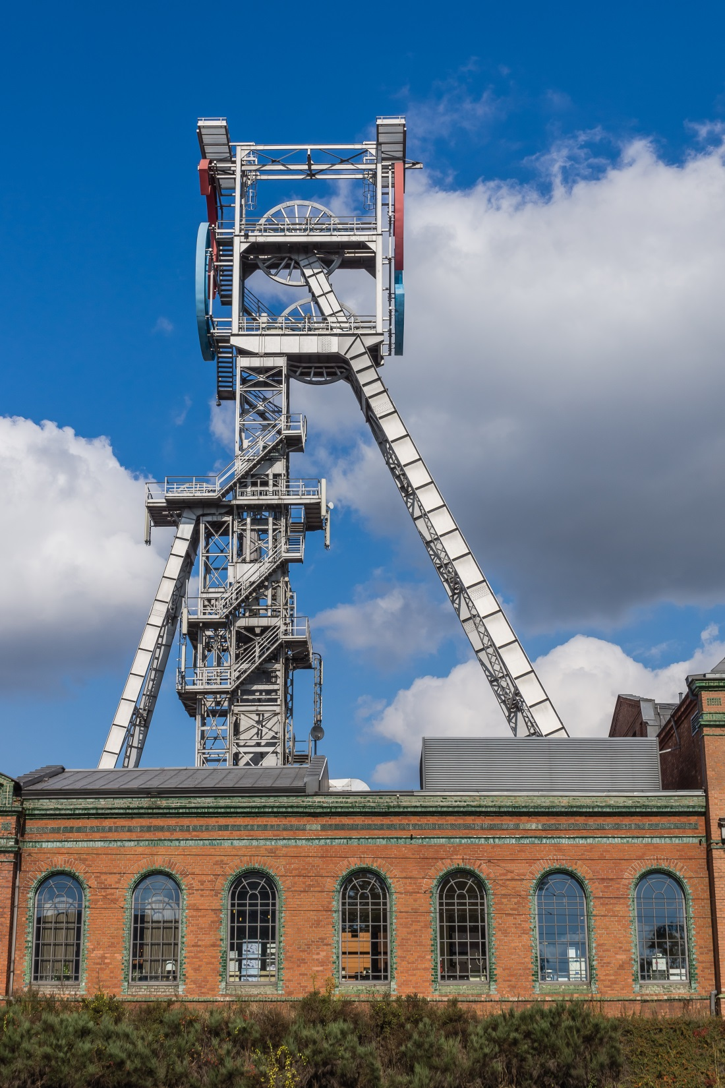
coal mine

Slide 10
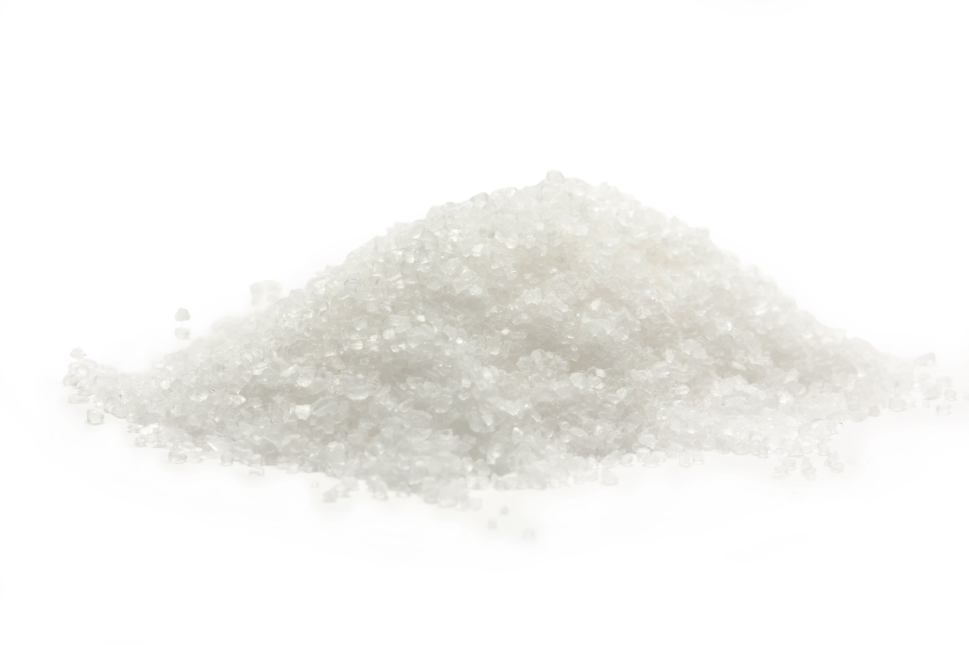
salt

Slide 12


Slide 16
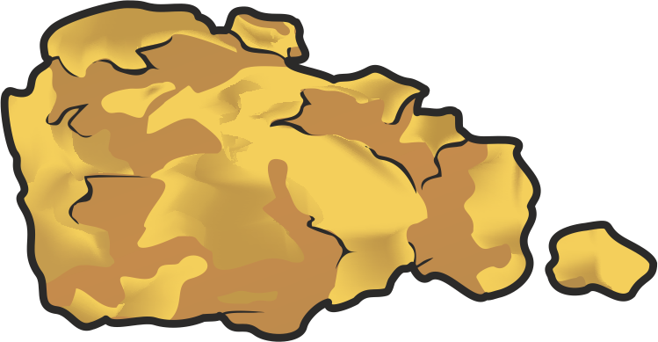
_________________
_________________

Slide 17


_________________

Slide 18




